Slide 1
加纳铝土矿有限公司 (GBC)
IOP集团成员
加纳铝土矿有限公司 (GBC)
采矿及发展报告
加纳铝土矿有限公司 (GBC)
采矿及发展报告
2024年5月24日
^{2024年5月24日} ^{机密} 1

Slide 2
加纳铝土矿有限公司 (GBC)
IOP集团成员
加纳铝土矿有限公司 (GBC)
采矿及发展报告
概要
u阿瓦索铝土矿开采历史
u公司运行的三个场地
u GBC业务流程：开采、破碎、洗矿、运输和装船
u铝土矿出口港口——塔科拉迪港（Takoradi Port）
u GBC扩产计划
^{2024年5月24日} 机密 2

Slide 3
加纳铝土矿有限公司 (GBC)
IOP集团成员
加纳铝土矿有限公司 (GBC)
采矿及发展报告
阿瓦索铝土矿开采历史
u1921年在阿瓦索地区发现铝土矿
u1940年英国铝业启动铝土矿开采
u1944年铁路线由敦夸延长至阿瓦索
u1974年加纳政府收购加纳铝土矿55%的股权
u1982年英国铝业向英国加拿大铝业公司出售加纳铝土矿45%的股权
u1997年政府股权剥离 —加拿大铝业80%，加纳政府 20%
u1998年加拿大铝业在被力拓集团收购后变更为力拓加铝
u2010年力拓加铝将加纳铝土矿80%的股权出售给中国的博赛矿业
u2022年博赛矿业将加纳铝土矿80%的股权出售给加纳财团OPCL
^{2024年5月24日} 机密 3

Slide 4
加纳铝土矿有限公司 (GBC)
IOP集团成员
加纳铝土矿有限公司 (GBC)
采矿及发展报告
加纳铝土矿公司新股权结构
OPCL公司
（Ofori – Poku Company）
Limited (OPCL)
加纳一体化铝业发展公司
（GIADEC）
80% 20%
加纳铝土矿有限公司 (GBC)
IOP集团成员
^{2024年5月24日} 机密 4

Slide 5
加纳铝土矿有限公司 (GBC)
IOP集团成员
加纳铝土矿有限公司 (GBC)
采矿及发展报告
新采矿租约
u 被OPCL接管后，加纳铝土矿的矿权续期了30年。
u现有矿权涵盖新增的铝土矿矿床。
u铝土矿总资源量达3亿公吨。
^{2024年5月24日} 机密 5

Slide 6
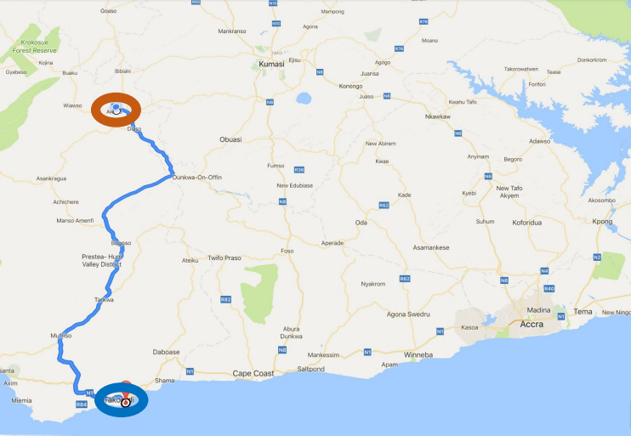
加纳铝土矿有限公司 (GBC)
IOP集团成员
加纳铝土矿有限公司 (GBC)
采矿及发展报告
加纳铝土矿经营场地
阿瓦索-采矿处
公路250公里
阿克拉-办公地点
塔科拉迪-装船处
^{2024年5月24日} 机密 6

Slide 7
加纳铝土矿有限公司 (GBC)
IOP集团成员
加纳铝土矿有限公司 (GBC)
采矿及发展报告
加纳铝土矿业务流程
 | 采矿
 | 破碎
阿瓦索
 | 洗矿
 | 公路运输
250公里
塔科拉迪
7
}
 | 装船
^{2024年5月24日} ^{机密}

Slide 8
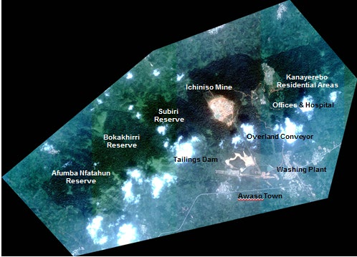
加纳铝土矿有限公司 (GBC)
IOP集团成员
加纳铝土矿有限公司 (GBC)
采矿及发展报告
铝土矿采矿作业卫星图像
铝土矿采矿作业卫星图像
当前作业区
2024年新增矿床
^{2024年5月24日} 机密 8

Slide 9
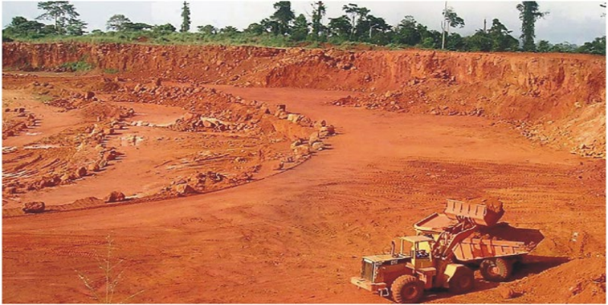
加纳铝土矿有限公司 (GBC)
IOP集团成员
加纳铝土矿有限公司 (GBC)
采矿及发展报告
伊奇尼索（Inchiniso）铝土矿露天矿
u 开采分3个台阶，每个台阶约6米
^{2024年5月24日} 机密 9

Slide 10
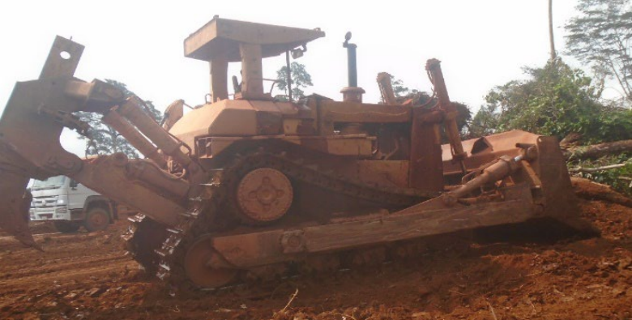
加纳铝土矿有限公司 (GBC)
IOP集团成员
加纳铝土矿有限公司 (GBC)
采矿及发展报告
采矿：植被清除和覆盖层剥离（1.0-1.5m）
^{2024年5月24日} 机密 10

Slide 11
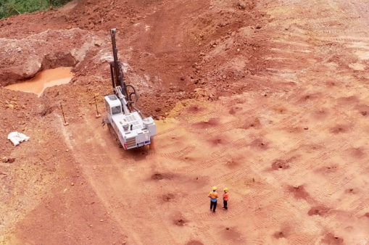
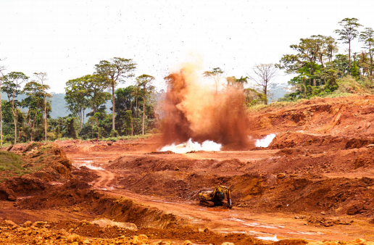
加纳铝土矿有限公司 (GBC)
IOP集团成员
加纳铝土矿有限公司 (GBC)
采矿及发展报告
采矿：钻孔和爆破
^{2024年5月24日} 机密 11

Slide 12
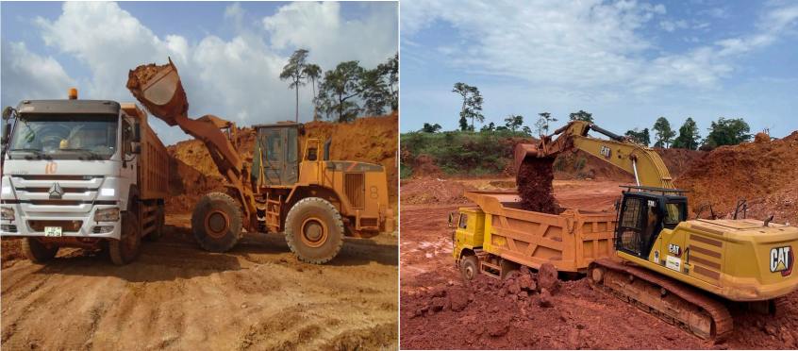
加纳铝土矿有限公司 (GBC)
IOP集团成员
加纳铝土矿有限公司 (GBC)
采矿及发展报告
采矿：将矿石运至破碎厂
^{2024年5月24日} 机密 12

Slide 13
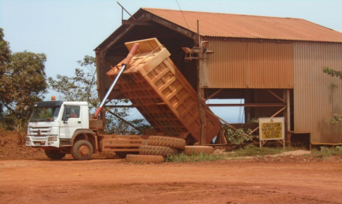
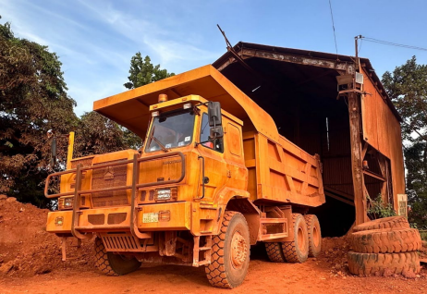
加纳铝土矿有限公司 (GBC)
IOP集团成员
加纳铝土矿有限公司 (GBC)
采矿及发展报告
破碎：往破碎装厂喂料
^{2024年5月24日} 机密 13

Slide 14
加纳铝土矿有限公司 (GBC)
IOP集团成员
加纳铝土矿有限公司 (GBC)
采矿及发展报告
破碎：破碎厂作业流程图
原矿
矿石装运车（60吨）
板式给料机（40kW）
1号输送机
（42”, 5kW）
+ 8”
首次振动筛选（20kW）
首次破碎（110kW）
（颚式破碎机）
- 8”
2号输送机
（42”, 20kW）
- 8” + 4”
二次破碎（双辊破碎机）
（2*75kW）
二次振动筛选（15kW）
- 4” -
储料仓（100吨）
3号输送机
（42”, 15kW）
闸门式给料器
（40kW）
粉碎后的矿石
- 4”
4号主输送机
（(14600’, 30”, 450kW）
运至洗矿厂
^{2024年5月24日} 机密 14

Slide 15
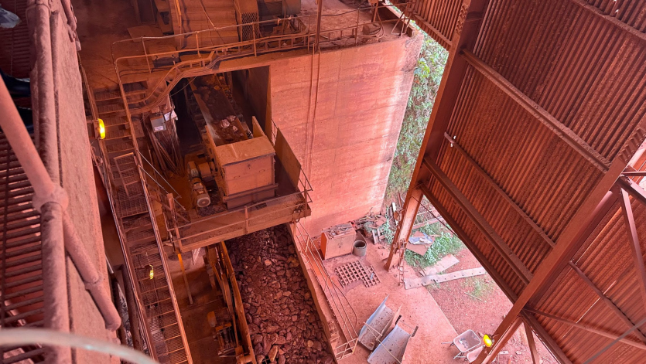
加纳铝土矿有限公司 (GBC)
IOP集团成员
加纳铝土矿有限公司 (GBC)
采矿及发展报告
破碎厂
^{2024年5月24日} 机密 15

Slide 16
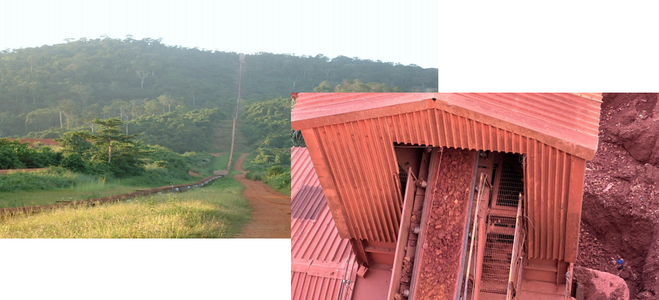
加纳铝土矿有限公司 (GBC)
IOP集团成员
加纳铝土矿有限公司 (GBC)
采矿及发展报告
破碎厂和洗矿厂之间2.2公里的陆上输送带
^{2024年5月24日} 机密 16

Slide 17
加纳铝土矿有限公司 (GBC)
IOP集团成员
加纳铝土矿有限公司 (GBC)
采矿及发展报告
洗矿：洗矿厂作业流程图
4号主输送机
-
4”
圆筒洗矿机（100kW）
尾矿坝回收水
喷水
静态筛选
双层振动筛选（20kW）
- 4” + 1”
30” 输送机（10kW）
喷水
块矿
- 4” + 1/8”
- 1” + 1/8”
24” 输送机（15kW）+移动给料机
- 1/8”
下溢
!
60” 螺旋分级（15kW）
轨道储量仓
（1600吨）
- 1/8” + 60目分级回收
!
- 60目
分级溢流
排向尾矿坝
!
块矿堆
从清水坝喷出的清水
2号
舍温筛选
!
1号舍温
（Sherwin)
+ 60
目
筛选
+ 60目
- 60目
排向尾矿坝
倾倒于细料堆上
! !
至塔科拉迪港的加纳货运列车
（43吨及25吨）
^{2024年5月24日} 机密 17

Slide 18
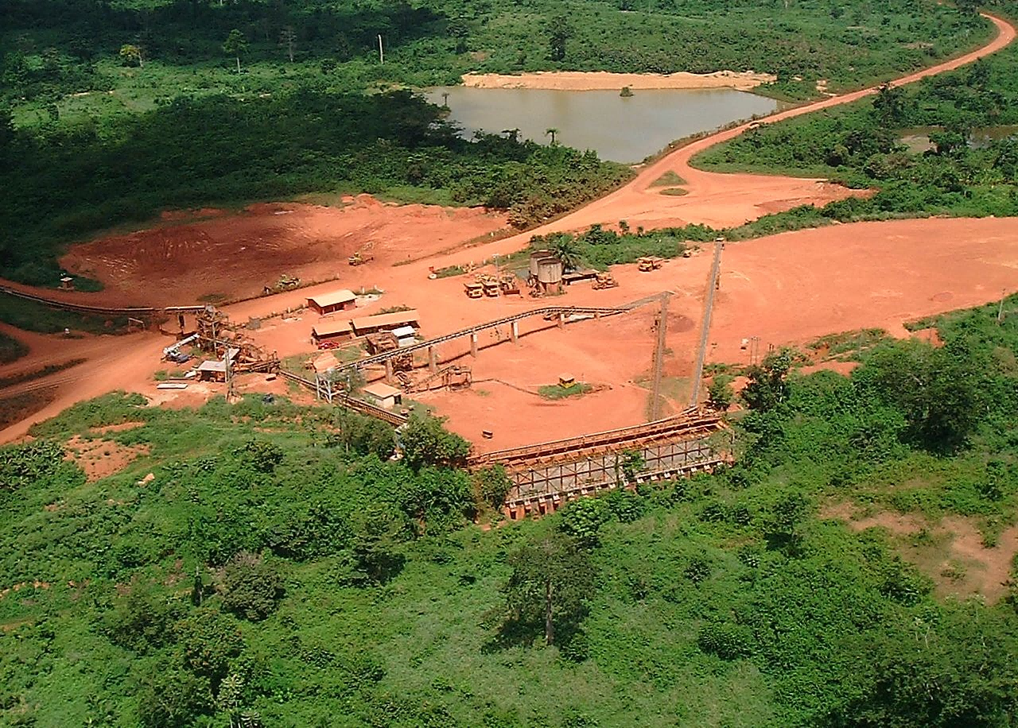
加纳铝土矿有限公司 (GBC)
IOP集团成员
加纳铝土矿有限公司 (GBC)
采矿及发展报告
洗矿厂鸟瞰图
^{2024年5月24日} 机密 18

Slide 19
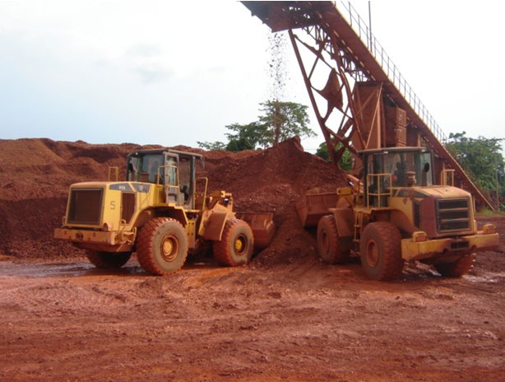
加纳铝土矿有限公司 (GBC)
IOP集团成员
加纳铝土矿有限公司 (GBC)
采矿及发展报告
洗矿厂堆场管理
^{2024年5月24日} 机密 19

Slide 20
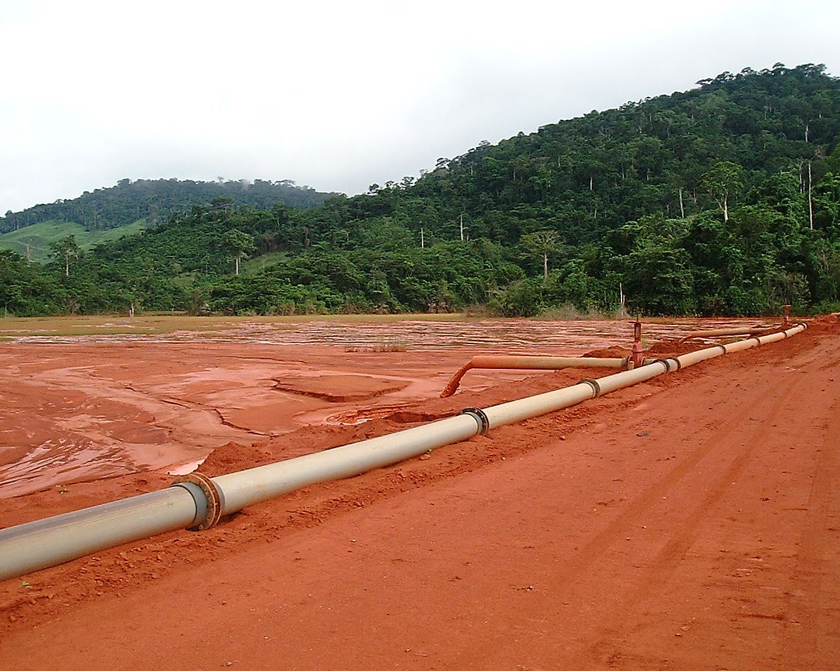
加纳铝土矿有限公司 (GBC)
IOP集团成员
加纳铝土矿有限公司 (GBC)
采矿及发展报告
尾料池
^{2024年5月24日} 机密 20

Slide 21
加纳铝土矿有限公司 (GBC)
IOP集团成员
加纳铝土矿有限公司 (GBC)
采矿及发展报告
水网系统
4号输送机
尾矿坝
500米
尾矿排放
倾析溢流尾矿
清水
“鳄鱼”尾矿库
管道阀闸
阿瓦坝（Awa Dam）
回水
取土坑
尾矿
运输坝
前池
尾矿泵
回水泵站
洗矿厂
^{2024年5月24日} 机密 21

Slide 22
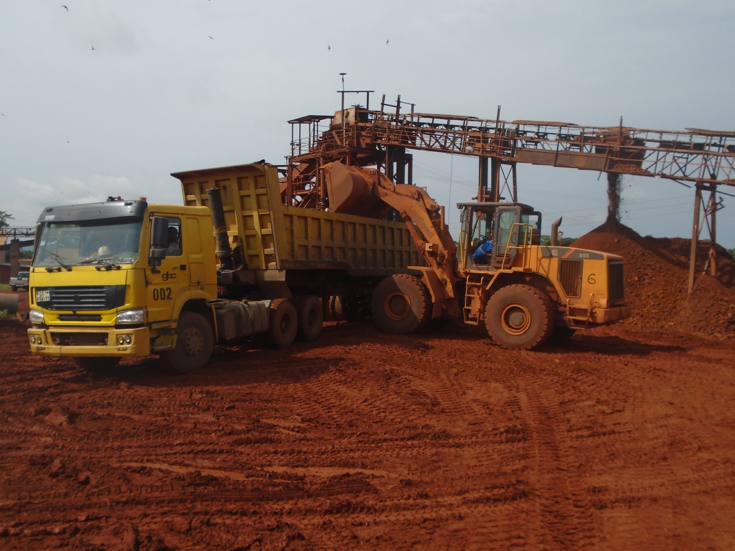
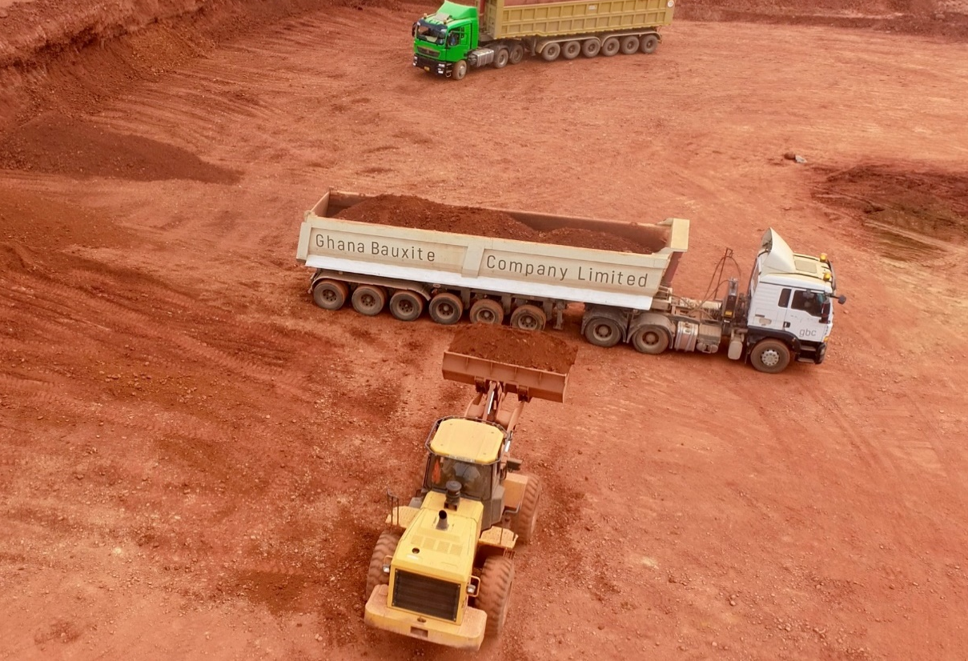
加纳铝土矿有限公司 (GBC)
IOP集团成员
加纳铝土矿有限公司 (GBC)
采矿及发展报告
装载运输车
^{2024年5月24日} 机密 22

Slide 23
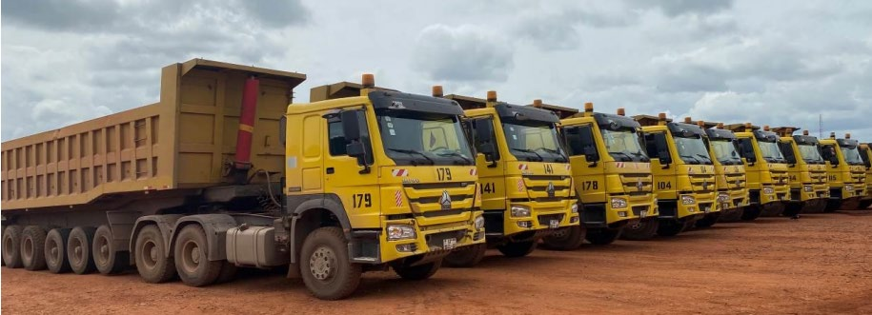
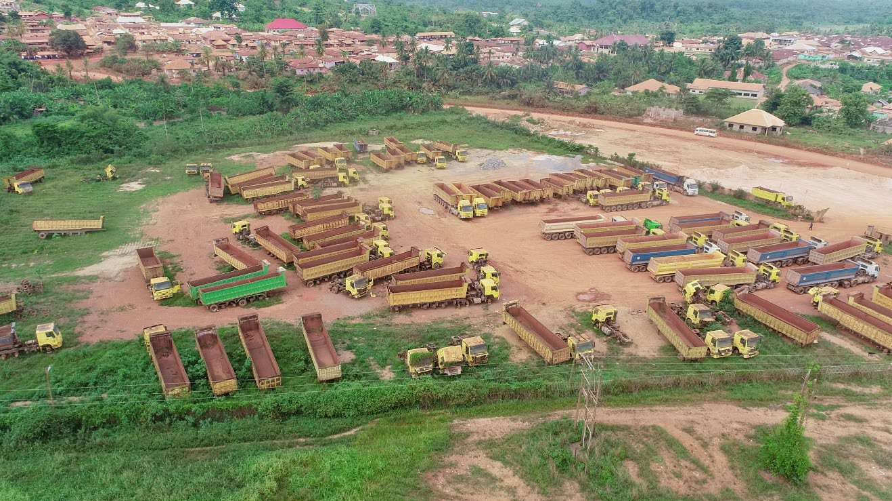
加纳铝土矿有限公司 (GBC)
IOP集团成员
加纳铝土矿有限公司 (GBC)
采矿及发展报告
车队现有184辆运输车，另外订购运输车200辆
^{2024年5月24日} 机密 23

Slide 24
加纳铝土矿有限公司 (GBC)
IOP集团成员
加纳铝土矿有限公司 (GBC)
采矿及发展报告
产能
2024：200 – 300万公吨 （计划扩产） 2025：400 – 500万公吨 （计划扩产）
典型质量
总三氧化二铝： 51%
总二氧化硅： 2%
水份： 9%
典型应用
高温工艺的后加矿
与低品位铝土矿混矿
^{2024年5月24日} 机密 24

Slide 25
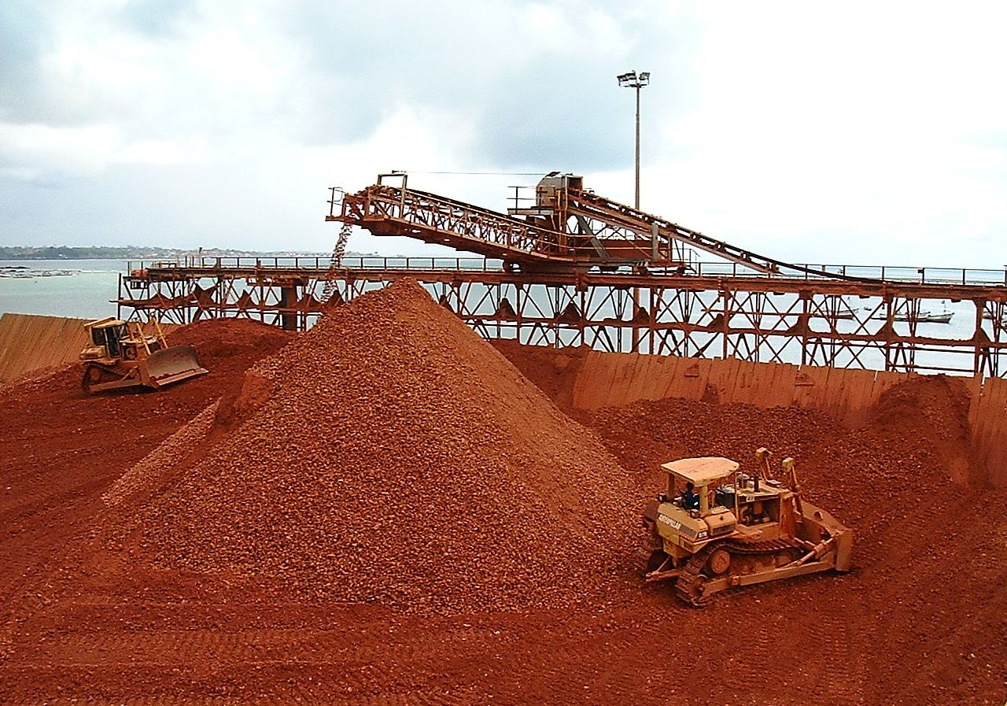
加纳铝土矿有限公司 (GBC)
IOP集团成员
加纳铝土矿有限公司 (GBC)
采矿及发展报告
塔科拉迪港堆场（容量：15万公吨）
港口附近另有堆场（容量： 20万吨）
^{2024年5月24日} 机密 25

Slide 26
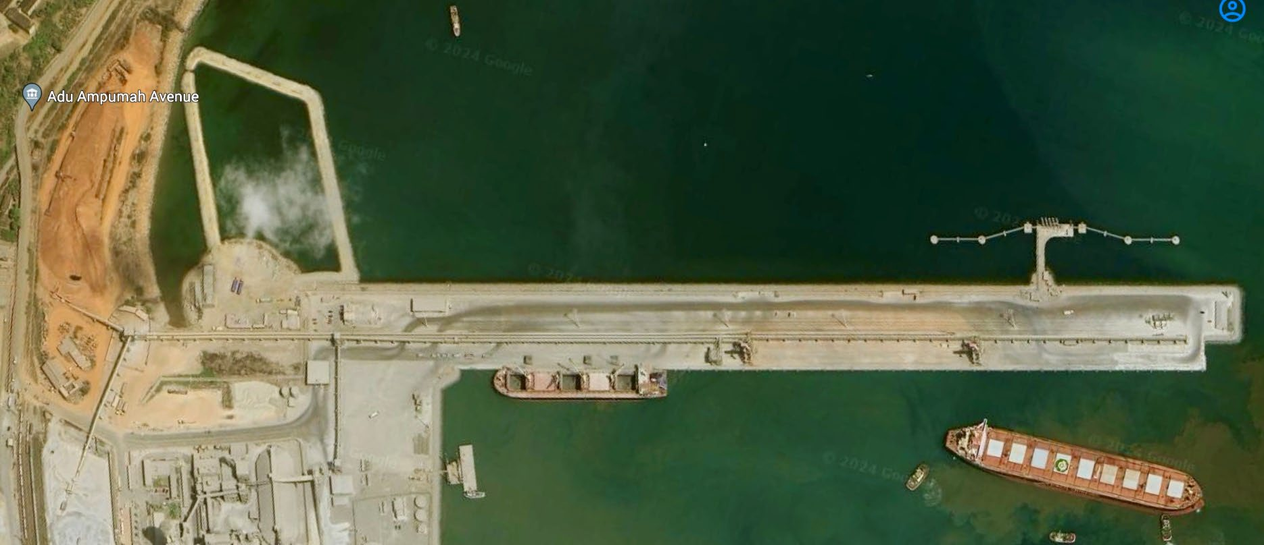
加纳铝土矿有限公司 (GBC)
IOP集团成员
加纳铝土矿有限公司 (GBC)
采矿及发展报告
塔科拉迪港用于铝土矿出口的干散货码头
水深：-16 米 离港吃水：15-15.3 米
一艘好望角型船可装载13.7-14.1万公吨货物。
铝土矿堆场
在新建的干散货码头装载铝土矿
2024年5月24日 机密 27

Slide 27
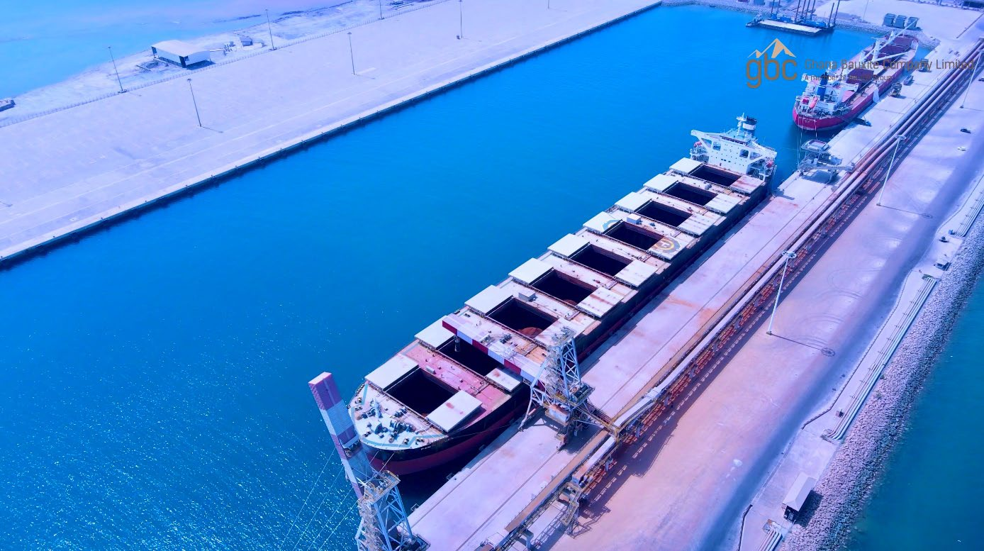
加纳铝土矿有限公司 (GBC)
IOP集团成员
加纳铝土矿有限公司 (GBC)
采矿及发展报告
新型装船输送带和装船机
合同装载量：1.2万公吨/天
已装载的好望角型船只： MVPANTAGRUEL, MV EUROPE,
MV MARAN SEAFARER, MVES BLUE SEA, MV XIN FU OCEAN
船总长：~ 290米船宽： ~ 45米
^{2024年5月24日} 机密 28

Slide 28
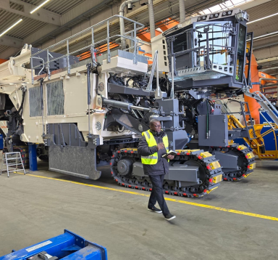
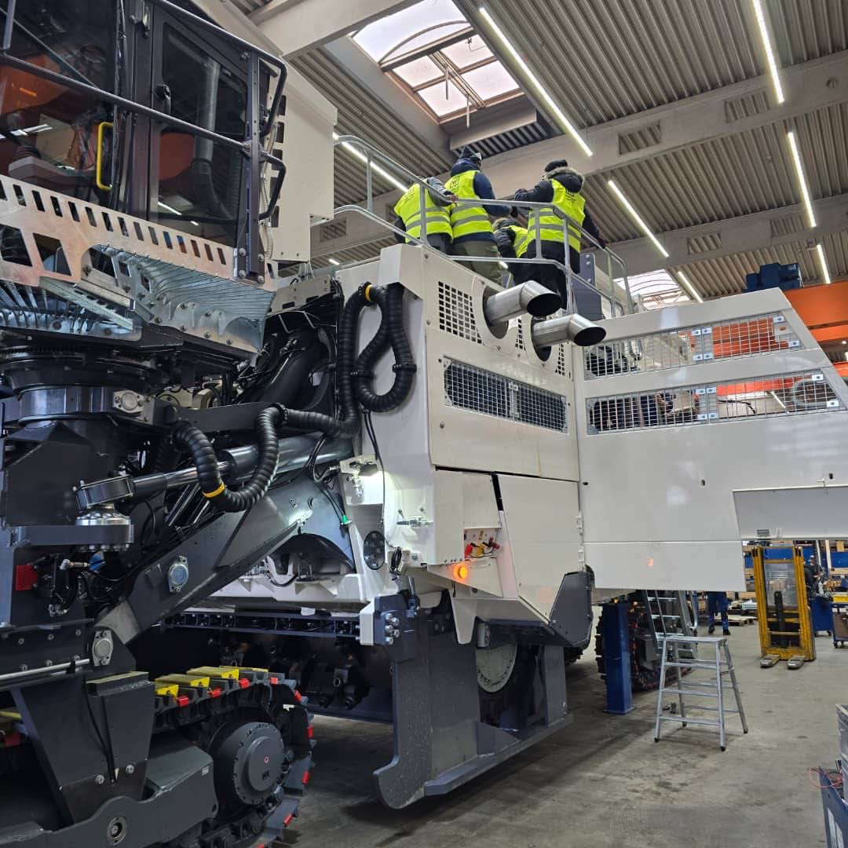
加纳铝土矿有限公司 (GBC)
IOP集团成员
加纳铝土矿有限公司 (GBC)
采矿及发展报告
扩产计划—维特根 （Wirtgen）280 SM露天采矿机
在维特根的生产基地进行操作培训，预计采矿机将于2024年5月末或6月初交付。
^{2024年5月24日} 机密 29

Slide 29
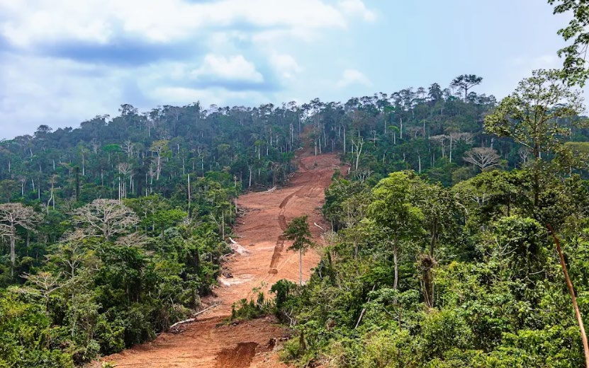
加纳铝土矿有限公司 (GBC)
IOP集团成员
加纳铝土矿有限公司 (GBC)
采矿及发展报告
正在苏布里山进行的扩建工程
^{2024年5月24日} 机密 30

Slide 30
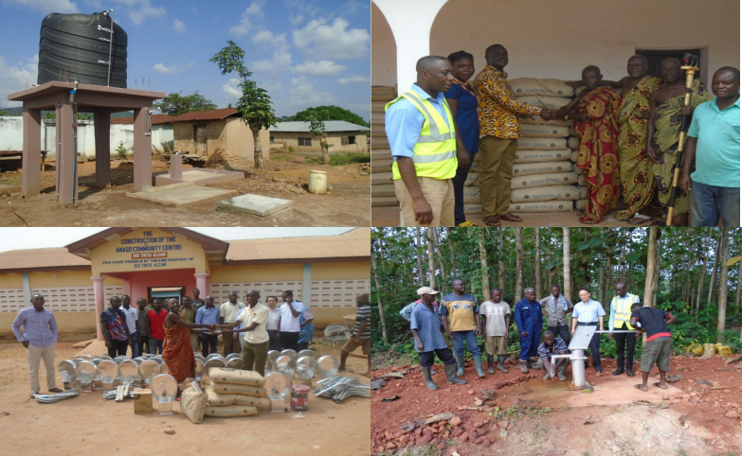
加纳铝土矿有限公司 (GBC)
IOP集团成员
加纳铝土矿有限公司 (GBC)
采矿及发展报告
公司社会责任
^{2024年5月24日} 机密 31

Slide 31
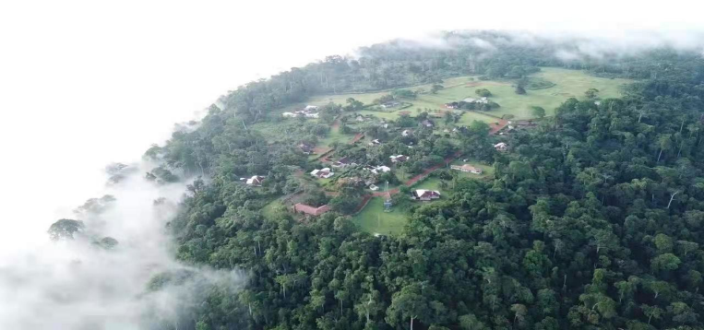
加纳铝土矿有限公司 (GBC)
IOP集团成员
加纳铝土矿有限公司 (GBC)
采矿及发展报告
加纳铝土矿公司管理人员居住区
感谢关注！
^{2024年5月24日} 机密 32

